Slide 1
Besprechung Übungsblatt 9
19.01.2023

Slide 2
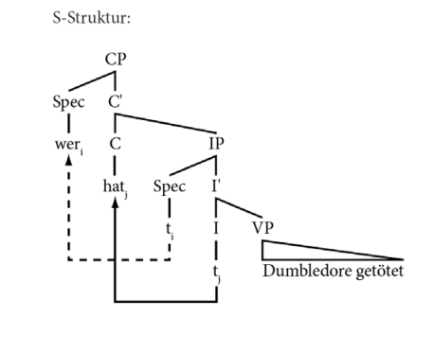
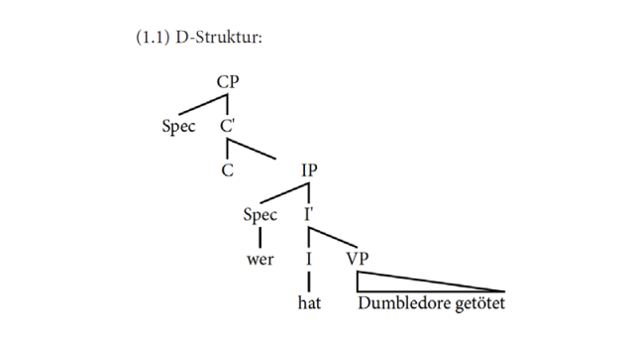
1. Stellen Sie die D-Struktur und die S-Struktur der folgenden Sätze dar:
1.1. Wer hat Dumbledore getötet?

Slide 3
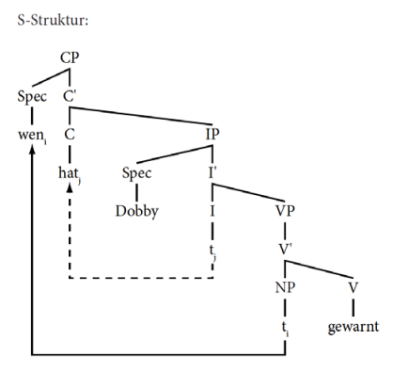
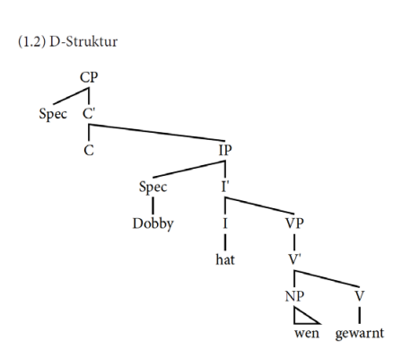
1.2. Wen hat Dobby gewarnt?

Slide 4
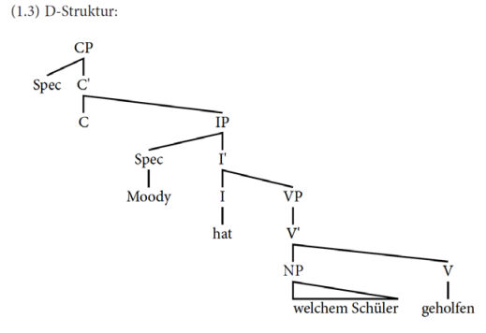
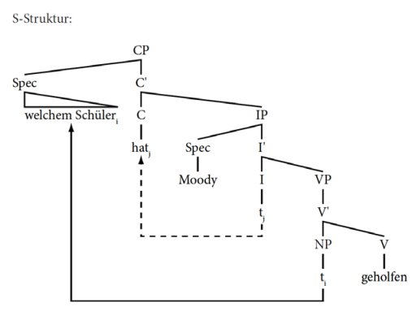
1.3. Welchem Schüler hat Moody geholfen?

Slide 5
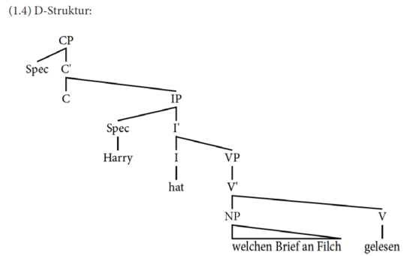
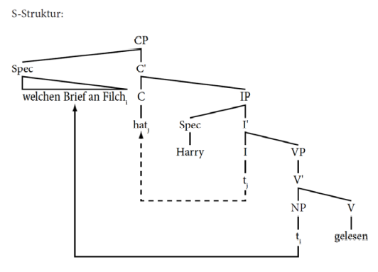
1.4. Welchen Brief an Filch hat Harry gelesen?

Slide 6
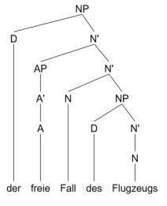
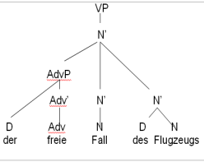
2. Suchen und korrigieren Sie die Fehler:

Slide 7
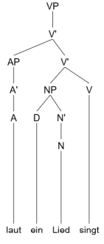
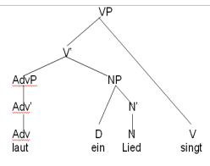
2. Suchen und korrigieren Sie die Fehler:

Slide 8
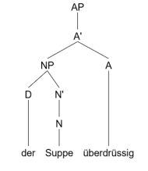
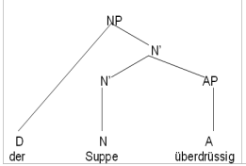
2. Suchen und korrigieren Sie die Fehler:

Slide 9
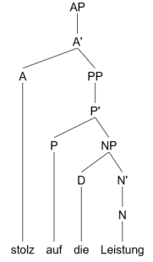
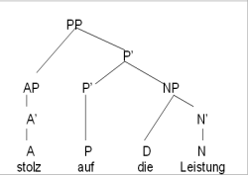
2. Suchen und korrigieren Sie die Fehler:

Slide 10
Fragen?

